Slide 1

LES RISQUES CYBERNETIQUES DANS LE DOMAINE DES TRANSPORTS
XXIIIème JOURNEE RIPERT
Paris, Lundi 29 juin 2015
Sébastien Lootgieter

Slide 2

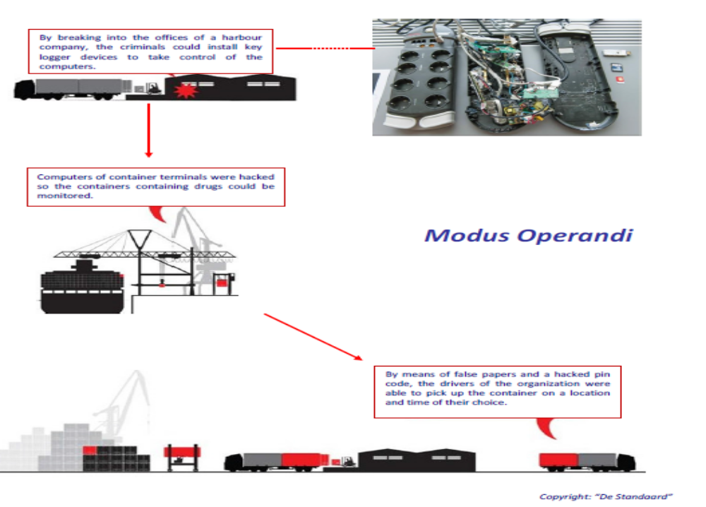
f
CAS n° 1 : PORT D’ANVERS

Slide 3
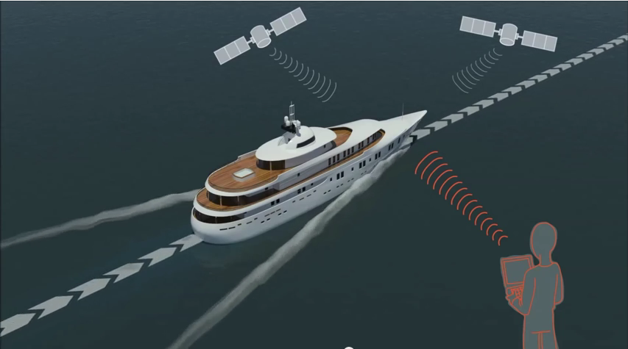
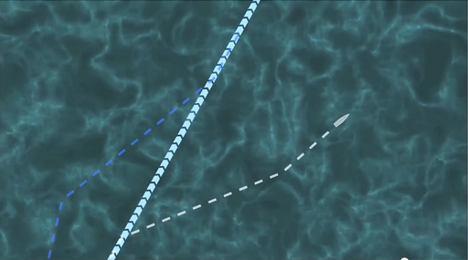
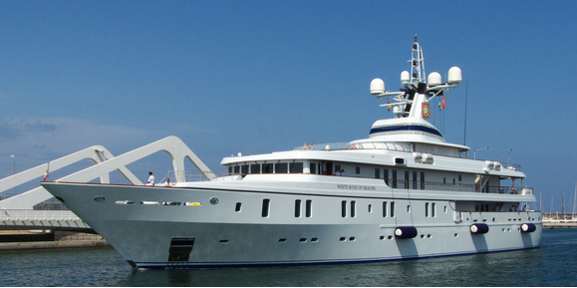
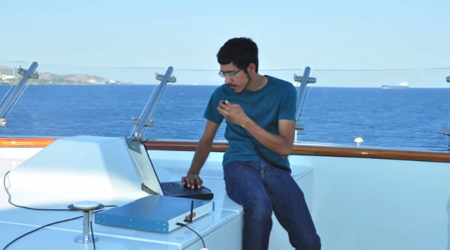
f
CAS n° 2 : M/Y WHITE ROSE OF DRACHS

Slide 4
I – LA CYBERSECURITE, NOUVEL ENJEU DE LA SECURITE MARITIME?
II – LE RISQUE CYBERNETIQUE ET LE DROIT POSITIF
III – LA REPONSE DE L’INDUSTRIE
IV – CYBERSECURITE ET RESPONSABILITES

Slide 5
I – LA CYBERSECURITE, NOUVEL ENJEU DE LA SECURITE MARITIME?
IMPORTANCE DES SYSTÈMES D’INFORMATION
⇨ AIS (Automatic Identification System),
⇨ GPS (Global Positioning System),
⇨ ECDIS (Electronic Chart Display and Information System),
⇨ Gestion des système de propulsion,
⇨ Cargo Community System (CCS),

Slide 6
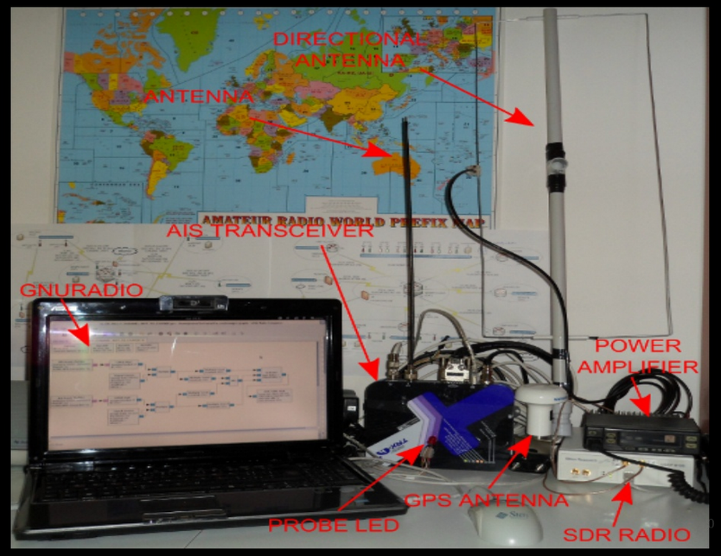
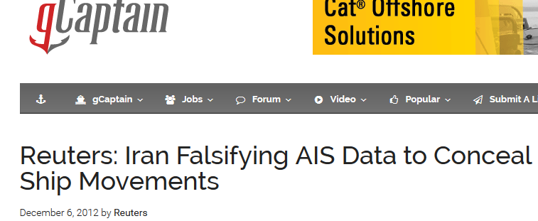
MAIS, SONT-ILS VRAIMENT
FIABLES ?

Slide 7
DEVELOPPEMENT DU COMMERCE ELECTRONIQUE
REGLES DE ROTTERDAM
⇨ Chapitre 3 – Documents électroniques de transport
"L’utilisation d’un document électronique de transport négociable est soumise à des procédures qui prévoient: … Les moyens d’assurer que le document conservera son intégrité "

Slide 8
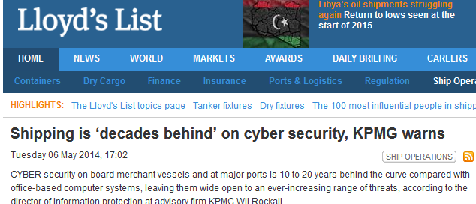
"La cybersécurité à bord des navires de commerce et dans les principaux ports a 10 à 20 ans de retard par rapport aux systèmes d’ordinateurs de bureau, laissant ainsi une porte ouverte à une échelle de menaces de plus en plus importante" (Lloyds List, mai 2014)

Slide 9
Les menaces :
⇨ vol d’informations sensibles,
⇨ intrusion,
⇨ "hameçonnage",
⇨ diffusion de fausses informations,
⇨ détournement de fonds,
⇨ demande de rançon,
⇨ attaque contre un navire,
⇨ trafic et contrebande,

Slide 10
Leurs auteurs :
⇨ Etats étrangers,
⇨ "hacktivistes",
⇨ criminels,
⇨ concurrents,

Slide 11
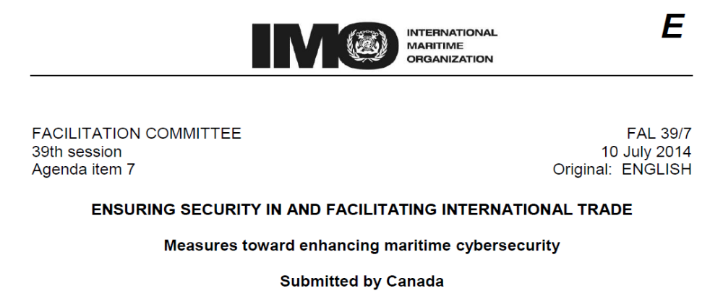
II – LE RISQUE CYBERNETIQUE ET LE DROIT POSITIF
A l’OMI

Slide 12
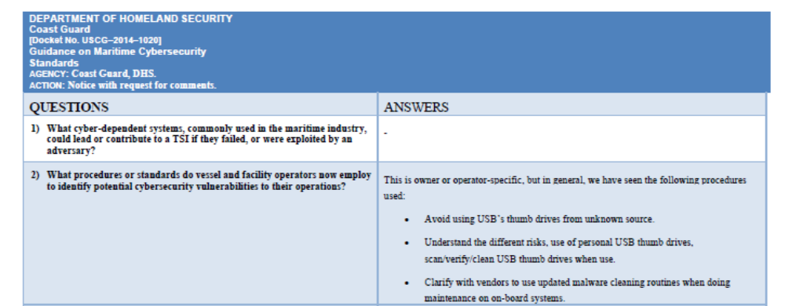
AUX U.S.A.
USCG - Guidance on Maritime Cybersecurity Standards (en cours de discussion)

Slide 13
EN FRANCE
Note technique du 25 février 2015 relative à la certification de sûreté d'un navire battant pavillon français:
"lors de la rédaction de cette évaluation de la sûreté du navire, le CSO intègre la notion de cyber sécurité du navire… afin de déterminer à l'issue de l'estimation le degré de vulnérabilité du navire dans ce domaine"

Slide 14
La cybersécurité:
Un "élément périphérique" participant à la sûreté globale du navire au même titre que la mise en œuvre d’une citadelle ou qu’une équipe privée de protection du navire.

Slide 15
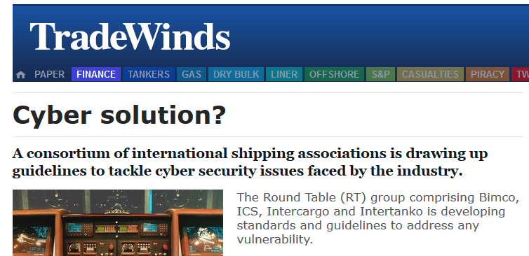
III – LA REPONSE DE L’INDUSTRIE

Slide 16
IMPORTANCE DE L’ASSURANCE :
⇨ AGCS Marine Insurance c. World Fuel Services
⇨ Zurich American Ins. Co. c. Sony Corp. Of America

Slide 17
EXLUSIONS DES CYBERISQUES:
⇨ Clause d’exclusion des risques chimiques, biologiques, biochimiques, électromagnétiques et cybernétiques - 16 décembre 2002,
⇨ Circulaire FFSA n°07/2004 - nouvelles clauses anglaises d’exclusion des risques cybernétiques et des risques nucléaires et chimiques - 22 janvier 2014,
⇨ Police française d’assurance maritime sur corps de navires Tous Risques - clause additionnelle du 1er janvier 2012, clause d’exclusion des risques cybernétiques,

Slide 18
NOUVEAUX PRODUITS D’ASSURANCE :
Couverture des frais d’expertise, des pertes directes, des frais de notifications aux clients, des frais de restauration d’image,…

Slide 19
LES DIFFICULTÉS DE MISE EN PLACE DE LA CYBERASSURANCE :
⇨ CNA Financial Corp. c. Cottage Health System

Slide 20
IV – CYBERSECURITE ET RESPONSABILITES
RESPONSABILITE DU CYBERPIRATE
⇨ Responsabilité pénale
(art. 323-1 et s. C. pén.; protection des systèmes de traitement automatisé de données – ex. : Cass. crim., 20 mai 2015)
⇨ Responsabilité civile

Slide 21
RESPONSABILITE DE LA VICTIME
⇨ L’attaque cybernétique est-elle un cas de force majeure ?
(Cass. com, 25 novembre 1997, Excelsior c. Exa Publications)
A l’égard des cocontractants,
A l’égard des tiers,

Slide 22
Un navire avec une cybersécurité défaillante est-il navigable ?
Un port avec une cybersécurité défaillante est-il sûr ?

Slide 23
RESPONSABILITE DU PRESTATAIRE.
⇨ Piratage du système téléphonique
(Poitiers, 16 avril 2015, SARL Design & Solution c. Waterlot Bernard Equipements Téléphoniques ; Versailles, 25 mars 2014, SARL Les Films de la Croisade c. SAS Nerim).
⇨ "Fraude au Président "
(Trib. com. Paris, 30 octobre 2014, Etna Industrie c. CIC)
⇨ Attention au partage de responsabilités!
(Colmar, 19 mars 2014, Defi Informatique c. Codal)

Slide 24
MERCI

